Slide 1
Управління товарооборотом торговельного підприємства Частина 1.
Лекція з навчальної дисципліни «Економіка та управління у сфері торгівлі»

Slide 2
ПЛАН
1. Сутність товарообороту підприємства як економічної категорії та показника діяльності
2. Класифікація товарообороту підприємства та характеристика його окремих видів
3. Основні фактори, що визначають обсяг, структуру та перспективи розвитку товарообороту підприємства
4. Вихідні передумови та порядок розробки стратегії управління товарооборотом підприємства
5. Аналіз обсягу та структури товарообороту підприємства
6. Обґрунтування обсягу товарообороту підприємства на плановий період
7. Асортиментна політика торговельного підприємства та методичні основи її розробки

Slide 3
1. Сутність товарообороту підприємства як економічної категорії та показника діяльності
Основну масу матеріальних благ, що використовуються для особистих потреб, населення отримує через торгівлю. Кількісна та якісна характеристики товарної маси, яка переходить із сфери виробництва в сферу споживання, відповідно закону товарного обігу, знаходить
своє відтворення в показниках товарообороту.

Slide 4
В загальному контексті під товарооборотом розуміють продаж товарів масового споживання та надання платних торговельних послуг населенню для задоволення особистих потреб в обмін на його грошові доходи, або іншим підприємствам - для подальшої переробки чи продажу. Економічні відносини, що пов'язані з обміном грошових коштів на товари, відображають економічну сутність товарообороту.

Slide 5
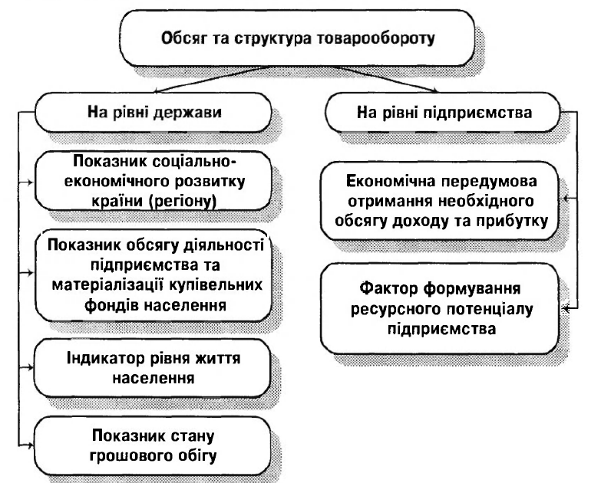
Значення товарообороту необхідно розглядати на рівні держави та на рівні конкретного торговельного підприємства

Slide 6
На державному рівні значення показника «обсяг та структура товарообороту» полягає у наступному:
1. Роздрібний товарооборот є одним з важливих показників соціально-економічного розвитку країни, який характеризує заключний етап руху товарів в сферу споживання. Саме через роздрібний товарооборот відбувається зміна форми вартості споживчих товарів, створеної в процесі виробництва. В результаті відшкодовуються виробничі витрати та створюються умови для подальшого розвитку виробництва.

Slide 7
2. Роздрібний товарооборот характеризує обсяг залучення купівельних фондів споживачів у вигляді грошових доходів, що отримані як оплата праці і обмінюються в роздрібній торгівлі на товари відповідно до попиту населення.

Slide 8
3. Роздрібний товарооборот є одним з важливих показників рівня життя, матеріального та культурного благополуччя населення країни.
Для характеристики рівня життя населення використовується ціла система аналітичних показників, що є похідними від обсягу товарообороту: обсяг споживання окремих видів продовольчих та непродовольчих товарів, забезпечення населення товарами культурно-побутового призначення, відповідність споживання раціональним нормам тощо.

Slide 9
4. Роздрібний товарооборот певною мірою впливає на стан грошового обігу в державі, стійкість національної валюти, оскільки обіг готівкових коштів здебільшого пов'язаний з обслуговуванням роздрібного товарообороту.

Slide 10
Обсяг товарообороту є основним валовим показником діяльності
торговельного підприємства, який характеризує результат його
діяльності щодо залучення купівельних фондів споживачів. Саме реалізація певної маси товарів створює економічне підґрунтя для отримання певного обсягу доходів та прибутку, тобто формує передумови для реалізації стратегічних цілей діяльності підприємства

Slide 11
В умовах ринкової економіки плановий обсяг товарообороту формується на рівні самого підприємства. Його обсяг визначається, виходячи з необхідного обсягу прибутку та ринкової позиції підприємства.
Розроблений таким чином план товарообороту є основним регулюючим фактором формування ресурсного потенціалу підприємства. Обсяг та структура товарообороту визначає вимоги щодо обсягу, складу та ефективності використання матеріальних, трудових та фінансових ресурсів підприємства.

Slide 12
Аналіз товарообороту та контроль за досягненням розроблених планів виступають не тільки в якості інструмента оцінювання діяльності персоналу підприємства, передусім - для прийняття необхідних заходів з коригування товарної стратегії підприємства, його асортиментної, цінової, маркетингової політики, політики закупівлі тощо.

Slide 13
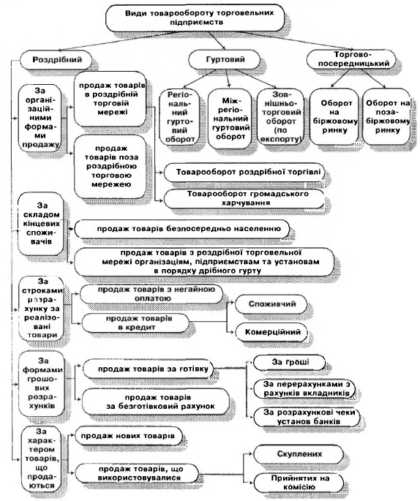
2. Класифікація товарообороту підприємства та характеристика його окремих видів
Товарооборот торговельного підприємства здійснюється в різноманітних видах та формах

Slide 14
Залежно від специфіки операцій з купівлі-продажу товарів у складі товарообороту торговельного підприємства виділяють його наступні види.
1. Роздрібний товарооборот, який характеризує обсяги продажу безпосередньо населенню споживчих товарів для власного користування.
2. Гуртовий (оптовий) товарооборот, який характеризує виручку від продажу споживчих товарів, що пройшли визначену технологічну обробку на даному підприємстві (зберігання, оптове підсортування, транспортування, передпродажну підготовку та інше), різним оптовим
покупцям для наступної реалізації кінцевим споживачам.

Slide 15
Оптова реалізація товарів може здійснюватися в наступних формах:
- регіональний оптовий товарооборот - продаж товарів гуртовим покупцям свого регіону (міста, району, області);
- міжрегіональний товарооборот - реалізація споживчих товарів гуртовим покупцям інших регіонів (за межі області в рамках країни);
- зовнішньоторговий товарооборот - продаж товарів гуртовим покупцям інших країн (за експортом).

Slide 16
3. Торговельно-посередницький товарооборот, який визначається
обсягом посередницьких операцій купівлі-продажу споживчих товарів
без будь-якої технологічної обробки на даному торговельному підприємстві роздрібним або оптовим покупцям.
У складі торговельно-посередницького обігу виділяють:
- оборот на біржовому ринку, тобто посередницькі операції з купівлі-продажу товарів на різноманітних товарних спеціалізованих або універсальних біржах через створені (придбані) брокерські контори або брокерські місця;
- оборот на позабіржовому ринку, до складу якого включають обсяг посередницьких угод, що склалися поза товарними біржами з вітчизняними або зарубіжними учасниками.

Slide 17
Роздрібна реалізація товарів здійснюється в різноманітних формах роздрібного товарообороту:
1. Залежно від організаційних форм продажу споживчих товарів роздрібний товарооборот поділяється на:
а) товарооборот торговельної мережі, у складі якого виділяють:
- товарооборот роздрібної торгівлі, який здійснюється через спеціально організовану торговельну мережу (магазини, намети, кіоски, аптеки, автозаправочні станції та інше);
- товарооборот підприємств громадського харчування (їдалень, кафе, кафетеріїв, ресторанів, барів та інше).
б) продаж поза торговельною мережею населенню товарів власного виробництва або закуплених «на стороні» через каси неторгових підприємств, організацій, установ.

Slide 18
2. Залежно від складу кінцевих споживачів виділяють такі форми роздрібного товарообороту, як:
- продаж безпосередньо населенню;
- продаж товарів із спеціалізованої торговельної мережі окремим категоріям організацій та підприємств в порядку дрібного опту.

Slide 19
3. Залежно від форми грошових розрахунків виділяють:
реалізацію товарів за готівку: грошові кошти, отримані безпосередньо від покупців або перераховані із спеціальних рахунків вкладників (фізичних осіб) за їх дорученням;
за розрахункові чеки установ, банків;
продаж товарів за безготівковим розрахунком.

Slide 20
4. Залежно від термінів розрахунку за реалізовані товари у складі роздрібного товарообороту виділяють:
- продаж товарів з негайною оплатою;
- продаж товарів в кредит з відстрочкою платежу на встановлений термін або шляхом здійснення узгоджених періодичних платежів.
Незалежно від часу сплати грошей роздрібний товарооборот визначається в цінах фактичної реалізації на момент передачі товарів покупцям.

Slide 21
5. Залежно від характеру реалізованих товарів у складі товарообороту виділяють:
- продаж нових товарів;
- продаж товарів, що були у використанні - скуплених у населення, прийнятих торговими підприємствами від населення на комісію.

Slide 22
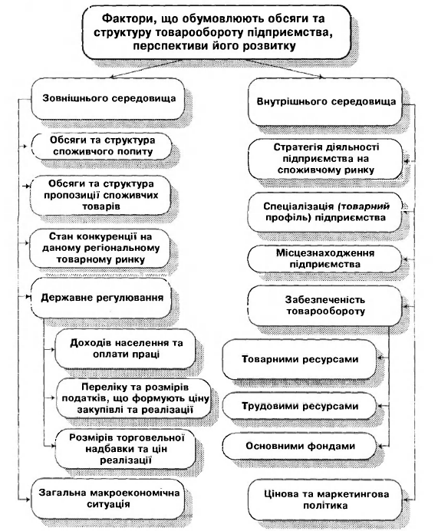
3. Основні фактори, що визначають обсяг, структуру та перспективи розвитку товарообороту підприємства

Slide 23
Серед факторів зовнішнього середовища найважливіше значення мають наступні фактори:
1. Обсяги та структура споживчого ринку.
Цей фактор визначає можливий загальний обсяг товарообороту та необхідну асортиментну структуру товарообороту. Досягнення відповідності між обсягом та структурою товарообороту і обсягом та структурою попиту є необхідною передумовою успішної реалізації товарів.

Slide 24
2. Обсяги та структура пропозиції споживчих товарів.
Цей фактор обумовлює можливості підприємства щодо закупівлі товарів, які пропонуються для реалізації, а отже, забезпеченість товарообороту товарними ресурсами.
Без наявності достатньої товарної пропозиції споживчих товарів вітчизняних та іноземних товаровиробників, забезпечення їх високої якості, оновлення та розширення асортименту відповідно до вимог попиту, досягнень науково-технічного прогресу неможливо забезпечити зростання обсягу роздрібного товарообороту.

Slide 25
3. Стан конкуренції на даному регіональному товарному ринку.
Якщо купівельні фонди населення певного регіону умовно визначити як константу, то їх обсяг, що припадає на одне торговельне підприємство, залежить від кількості суб'єктів спеціалізованого споживчого ринку, тобто — кількості підприємств, (суб'єктів господарювання), що діють на ньому та спеціалізуються на роздрібному продажу споживчих товарів.
Розподіл купівельних фондів між окремими торговельними підприємствами відбувається не централізовано та пропорційно, а відповідно до конкурентних переваг окремих підприємств. Останні визначаються місцезнаходженням підприємства, його товарною, ціновою, маркетинговою політикою, якістю торговельного та післяпродажного обслуговування та іншими факторами.
Таким чином, не тільки поточний, а й перспективний обсяг товарообороту підприємства залежить від стану конкуренції та конкурентних переваг підприємства на певному регіональному ринку.

Slide 26
4. Державне регулювання торговельної діяльності.
Обсяги товарообороту підприємства значною мірою залежать від
державної політики з наступних питань:
1. Регулювання доходів населення та рівня оплати праці як передумови формування купівельних фондів, що використовуються для оплати товарів.
2. Регулювання максимальної межі торговельної надбавки та максимальних цін соціально значущих товарів.
3. Регулювання переліку та розмірів податків, що формують ціни закупівлі та реалізації, і відповідно, визначають рівень цін.

Slide 27
5. Загальна макроекономічна ситуація в країні.
Основою реалізації споживчих товарів с наявність відповідного обсягу купівельних фондів, платоспроможного попиту.
Обсяги купівельних фондів населення залежать не стільки від державного регулювання їх розміру, скільки від загальної ситуації в економіці країни - обсягів валового продукту, національного доходу та темпів їх зростання, рівня платіжної дисципліни суб'єктів господарювання, стадії макроекономічного циклу, в якому перебуває країна, рівня інфляційних очікувань, стадії ринкових реформ та розбудови економіки країни відповідно до законів ринкової саморегуляції, інвестиційного клімату, соціально-політичної стабільності тощо.

Slide 28
Торговельне підприємство перебуває під впливом розглянутих факторів, але в більшості випадків не має змоги суттєво впливати на них. Проте значення дії факторів цієї групи є необхідною умовою розробки ефективної товарної стратегії підприємства.

Slide 29
До основних факторів внутрішнього середовища підприємства, що обумовлюють обсяги, структуру та перспективу зростання товарообороту відносяться:
1. Загальна стратегія діяльності підприємства на споживчому ринку, яка розробляється, виходячи із стадії життєвого циклу підприємства, стану зовнішнього середовища, конкурентних переваг підприємства на певному сегменті споживчого ринку.

Slide 30
Загальна стратегія діяльності підприємства визначає:
- при орієнтації на прибуток - норму або масу отримання прибутку;
- при орієнтації на обсяги, продаж та завоювання ринкової ніші - цільові темпи зростання продажу товарів або цільову питому вагу обороту підприємства на регіональному або товарному споживчому ринку;
- при орієнтації на рівень задоволення потреб споживачів - цільовий рівень задоволення потреб споживачів певного регіонального або товарного ринку.
В будь-якому разі очевидна наявність зв'язку між цільовими показниками діяльності підприємства та обсягом його товарообороту.

Slide 31
2. Спеціалізація (товарний профіль) підприємства.
Даний фактор насамперед обумовлює асортиментну структуру товарообороту підприємства, тобто обсяги реалізації окремих груп товарів та співвідношення між ними.
В той же час має місце і більш глибока залежність між спеціалізацією підприємства та обсягом його товарообороту. Розвиток споживчого попиту та культури споживання, загальна макроекономічна ситуація обумовлюють зміни пріоритетів споживачів, які є основним фактором мотивації при здійсненні купівлі того чи іншого товару. Це, відповідно, обумовлює попит на певні товари та на можливі обсяги їх реалізації.

Slide 32
3. Місцезнаходження підприємства.
Дія цього фактору обумовлює інтенсивність потоку потенційних покупців підприємства. Чим вища інтенсивність потоку покупців, тим більші обсяги товарообороту підприємства, і навпаки. Причина такого становища очевидна: необхідна наявність суб'єкта акту купівлі-продажу товарів, без наявності покупця реалізація товару неможлива.
При інших рівних умовах саме фактор місцезнаходження торговельного підприємства визначає різні обсяги реалізації товарів та послуг.
Помилкові рішення з питань вибору місцезнаходження підприємства або помилка в виборі спеціалізації підприємства, при його певному місцезнаходженні, дорого "коштують" підприємству. Обмежена кількість покупців може звести нанівець ефективну стратегію та тактику його діяльності в будь-яких інших питаннях.

Slide 33
4. Цінова та маркетингова політика підприємства.
Успіхи підприємства в реалізації товарів та послуг значною мірою залежать від ефективності його цінової та маркетингової політики. Цінова політика підприємства визначає рівень цін на товари та послуги, що реалізуються підприємством.
Рівень встановлених цін порівняно з середньоринковим та цінами конкурентів обумовлює економічну зацікавленість покупців у придбанні товарів певного підприємства.
Зростання обсягу товарообороту можливо при:
1. Зростанні ціни реалізації окремих видів товарів, хоча можливості використання цього резерву обмежені конкурентною ціною реалізації відповідних товарів.
2. Зниженні ціни реалізації окремих видів товарів при умові зростання кількості реалізованих товарів за рахунок залучення додаткових покупців або зростання обсягу придбання товарів одним покупцем.

Slide 34
Цінова політика підприємства є однією з складових маркетингової політики, реалізація якої дозволяє використовувати більш широкий арсенал інструментів та методів формування попиту на товари та послуги підприємства з метою збільшення обсягів їх реалізації. Обсяг товарообороту підприємства значною мірою залежить від
ефективності маркетингової політики з таких питань, як: вивчення кон'юнктури ринку, поведінки та мотивації покупців, формування попиту, визначення товарного профіля підприємства, організація товароруху та взаємодії з постачальниками, організація рекламної кампанії, визначення стандарту торговельного та післяпродажного обслуговування покупців тощо.

Slide 35
5. Забезпеченість товарообороту товарними ресурсами.
Обсяг товарообороту підприємства залежить від наявності товарної пропозиції (надходження товарів), обсягів товарних запасів та їх зміни протягом певного періоду, обсягів іншого вибуття товарних ресурсів.

Slide 36
6. Забезпеченість товарообороту трудовими ресурсами.
Одним з вагомих факторів, які обумовлюють обсяги товарообороту, є наявність персоналу відповідного складу та кваліфікації для реалізації певної маси товарів; створення умов для забезпечення необхідного рівня продуктивності праці.

Slide 37
Зміна чисельності, складу та продуктивності праці персоналу підприємства обумовлює відповідні зміни обсягу товарообороту підприємства.
Забезпеченість трудовими ресурсами відноситься до лімітуючих факторів, тобто факторів, які мають відповідно змінюватися для створення умов зростання обсягів товарообороту підприємства.
Зростання обсягів товарообороту підприємства може бути забезпечене за рахунок:
- збільшення чисельності торгово-оперативного персоналу підприємства;
- скорочення питомої ваги в складі персоналу апарату управління, допоміжного та обслуговуючого персоналу;
- зростання продуктивності праці персоналу підприємства, тобто середнього обсягу реалізації товарів та послуг одним працівником підприємства, при умові збереження якості обслуговування покупців.

Slide 38
7. Забезпеченість товарообороту основними фондами (матеріально-технічною базою).
Цей фактор також відноситься до групи лімітуючих.
Крім інших передумов збільшення обсягу роздрібного товарообороту потребує відповідного приросту обсягів торговельної площі, гуртового товарообороту - об'єму та площі складських приміщень або визначення шляхів та засобів більш раціонального використання наявної матеріально-технічної бази.

Slide 39
Запропонована вище класифікація та перелік факторів, які обумовлюють обсяги та структуру товарообороту підприємства, не є єдино можливими та доцільними.
Завдання управління обсягом та структурою товарообороту в умовах ринкової економіки визначають доцільність вивчення можливостей підприємства з активного впливу на окремі фактори - важелі, з метою доведення обсягів реалізації товарів до цільового рівня.

Slide 40
З метою дослідження можливостей використання факторів для регулювання обсягу товарообороту необхідно здійснити систематизацію факторів на регульовані товарним підприємством та нерегульовані, що створюють відповідні підсистеми.
В складі факторів, що регулюються торговельним підприємством, виділені наступні чотири групи:
- фактори ресурсного забезпечення;
- фактори, пов'язані з організацією торгівлі;
- фактори, що визначають умови торговельного процесу;
- фактори, що відображають стан комерційної роботи.

Slide 41
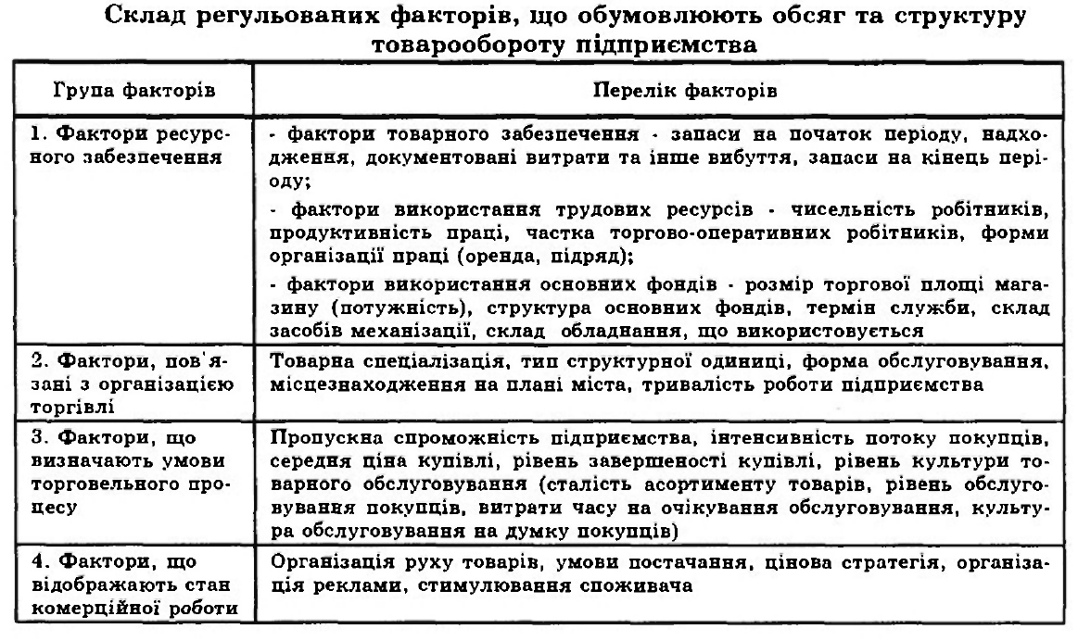

Slide 42
Фактори, які не регулюються торговельним підприємством, рекомендовано поділяти на наступні групи:
- фактори, які характеризують розвиток торгівлі в районі, що обслуговується;
- фактори, що обумовлюють споживчий попит;
- фактори демографічного характеру;
- соціально-психологічні фактори.

Slide 43
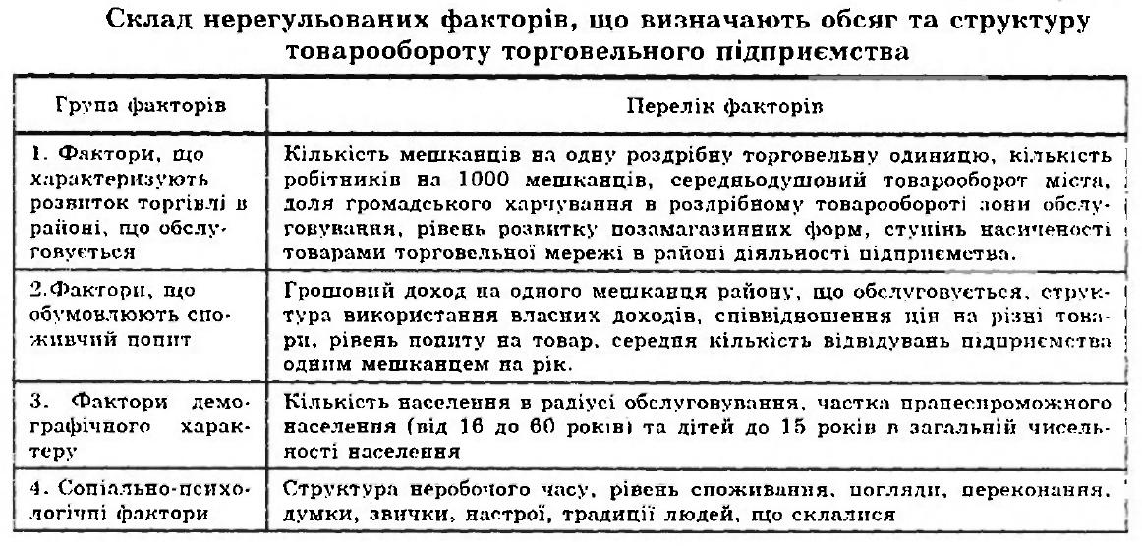

Slide 44
Використання результатів вивчення факторів в процесі управління товарооборотом передбачає:
- найбільш детальну систематизацію факторів;
- встановлення кількісного або логічного зв'язку між факторами та обсягом товарообороту;
- визначення граничних оцінок дії кожного фактору;
- діагностику ситуацій, при яких фактори сприяють зростанню товарообороту та не сприяють йому;
- визначення області стійкості (незалежності) обсягів товарообороту при змінах характеру окремих факторів, а також часовий лаг запізнення, що має вплив на змінювання факторів;
- виконання варіантних розрахунків плану товарообороту, розробку сценаріїв розвитку товарообороту, враховуючи ймовірну зміну факторів.

Slide 45
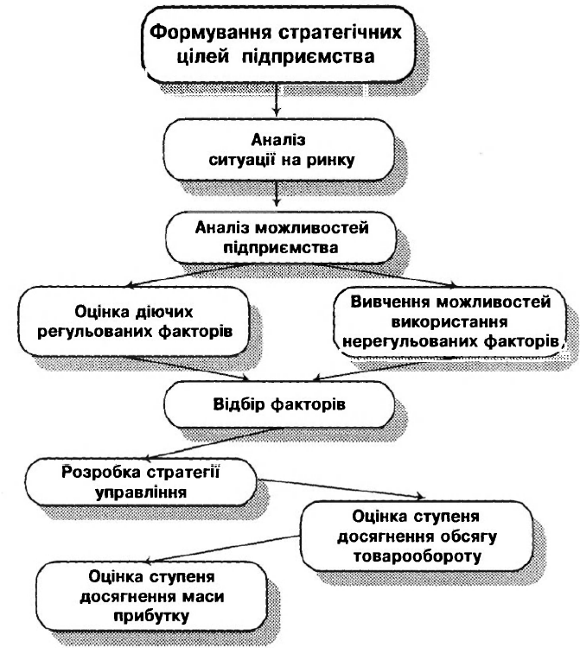
Модель участі факторів в реалізації стратегічних цілей підприємства

Slide 46
Здійснюючи оцінку регульованих факторів, слід враховувати, що через їхню неоднорідність, вони по-різному впливають на обсяг товарообороту торговельного підприємства. Для того, щоб в практичній діяльності більш чітко уявляти особливості впливу кожного фактора, необхідно дати їм всебічну характеристику. Визначення
характеру дії регульованих факторів значно полегшить роботу підрозділів торговельних підприємств та служб, які здійснюють розробку стратегії регулювання роздрібного товарообороту та проведення контролю за її впровадженням в життя.

Slide 47
